Slide 1
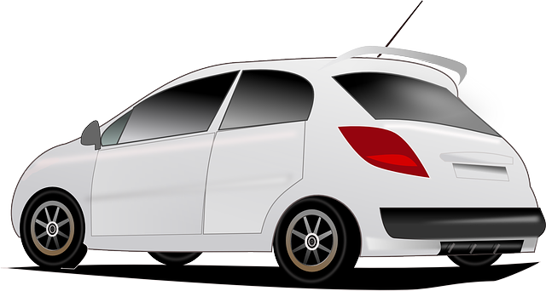

Recomendador de coches
Sistemas de información de gestión y Business Intelligence
Alejandro Pérez Fernández

Slide 2

Índice de contenidos
1
2
3
4
Descripción del problema
Herramientas
Base de datos
Aplicación

Slide 3
Índice de contenidos
5
6
7
8
9
Algoritmos
Análisis de resultados
DAFO
Líneas de futuro
Lecciones aprendidas

Slide 4
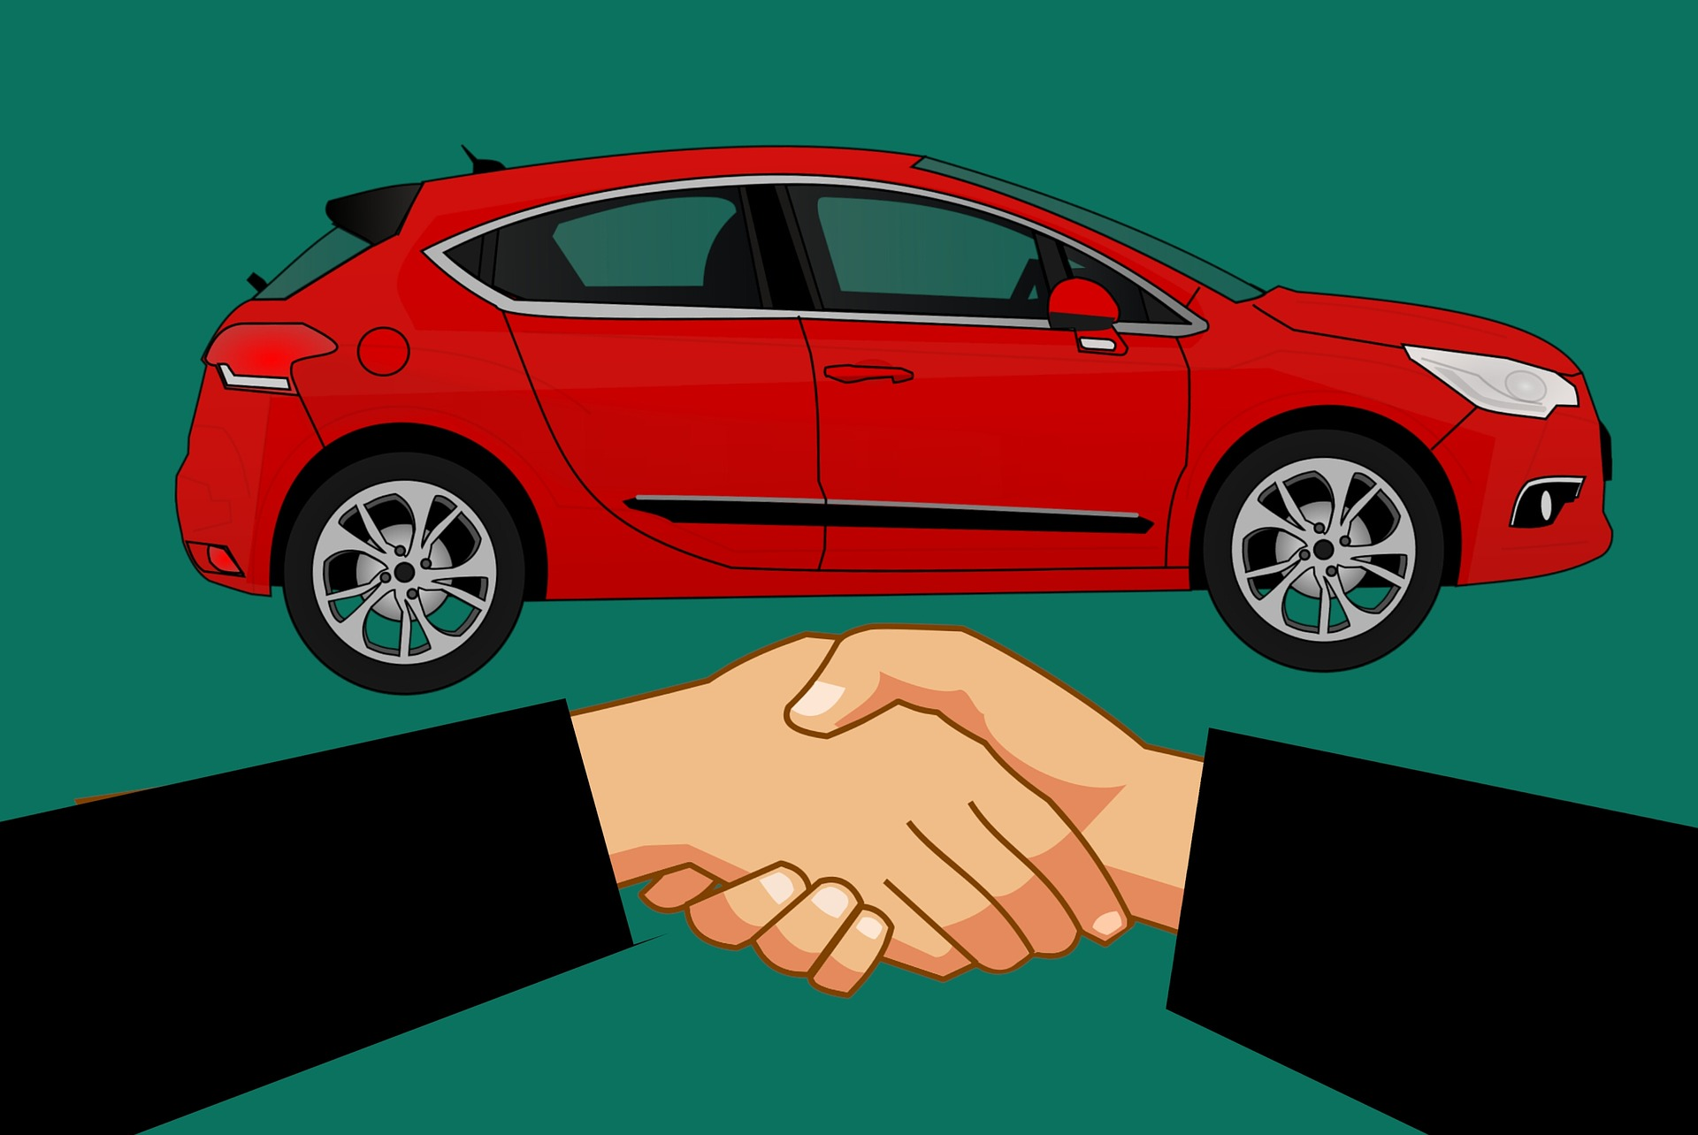
Descripción del problema
1
Venta de coches de segunda de segunda mano

Slide 5

Descripción del problema
Recomendadores
Coches de segunda mano

Slide 6
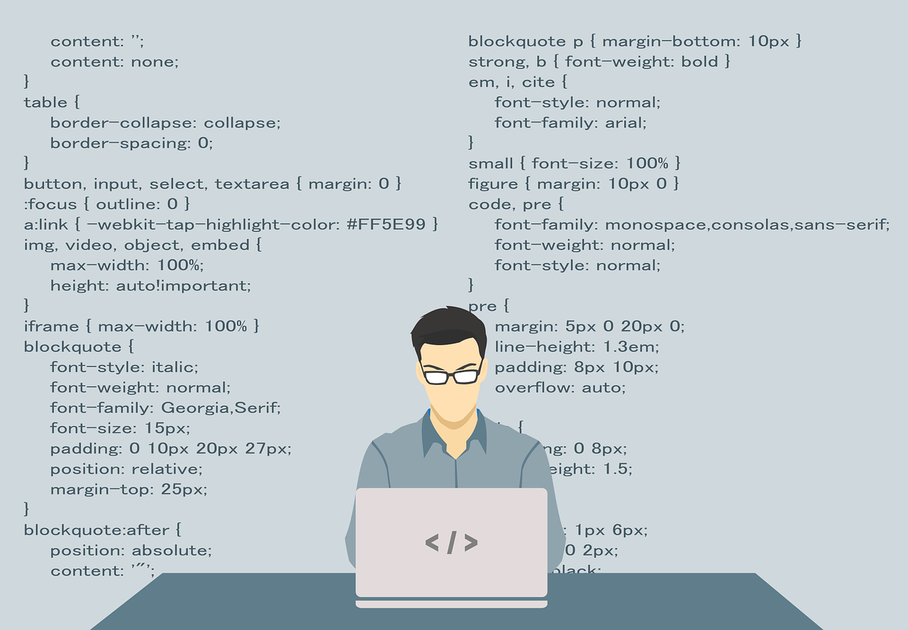
Herramientas Utilizadas
2
Base de datos, interfaz de usuario y servidor

Slide 7
Herramientas utilizadas
Base de datos
Interfaz de usuario
Servidor
Neo4J
Bootstrap Studio
NodeJs

Slide 8

Base de datos
3
Tratamiento, creación y estructura

Slide 9
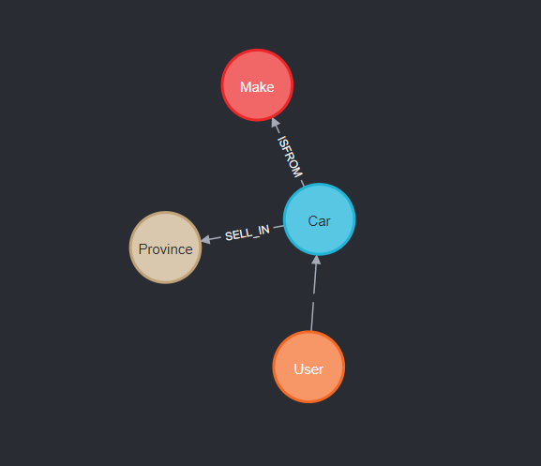
Base de datos
Creación de la base de datos
1
2
3
Tratamiento de datos
Estructura

Slide 10

Aplicación
4

Slide 11

Algoritmos de recomendación
5
Basado en contenido, filtrado colaborativo e híbrido

Slide 12
Algoritmos de recomendación
Basado en contenido
Filtrado colaborativo
Híbrido
Análisis
Perfil
Filtrado
Valoraciones
Similitud
Predicción
Unión
Cálculo
Ordenación

Slide 13

Análisis de resultados
6
Dos perfiles para analizar cada algoritmo

Slide 14
Análisis de resultados
Perfil | Contenido Inicial | Contenido Más coches | Colaborativo Inicial | Colaborativo Más coches
Deportivo | Centrado en marcas | Algoritmo robusto | Buenos resultados | Perfil muy específico
Económico |  |  | Perfil habitual

Slide 15

DAFO
7
Debilidades, Amenazas, Fortalezas y Oportunidades

Slide 16
DAFO
Debilidades
Amenazas
Fortalezas
Oportunidades
Algoritmo básico
Pocos datos
Falta de recursos
Ausencia de intereses externos
Facilidad de uso
Venta a gran empresa
Sector en auge

Slide 17

Líneas de Futuro
8

Slide 18
Líneas de futuro
Aumento de los datos
Cálculo de distancias
Aplicación móvil

Slide 19

Lecciones aprendidas
9

Slide 20
Lecciones aprendidas
Grafos de conocimiento
Neo4J
Cypher
Algoritmos recomendación
Aplicaciones web

Slide 21
GRACIAS
aperef04@estudiantes.unileon.es

